Slide 1


RANCANG BANGUN
APLIKASI E-VOTE BERBASIS ANDROID
DI SMA PGRI 1 KOTA SERANG
MURNATI

Slide 2

Latar Belakang
Proses pemilihan ketua OSIS di SMA PGRI 1 Kota Serang masih menggunakan cara langsung
01
Pemilihan dengan menggunakan media elektronik dapat mengikuti perkembangan Ilmu Pengetahuan dan Teknologi (IPTEK)
02
03
Siswa yang tidak hadir pada saat pemilihan ketua OSIS dapat memberikan hak suara dengan menggunakan aplikasi E-vote Ketua OSIS
04
Diperlukan Aplikasi yang dapat mempermudah proses pemilihan ketua OSIS

Slide 3
Identifikasi Masalah
1
Sistem pemilihan ketua OSIS di SMA PGRI Kota Serang kurang efektif
2
Kurangnya antusias siswa dalam melakukan pemilihan ketua OSIS
3
Sering terjadi kesalahan dalam perhitungan akhir karena human error

Slide 4
Batasan Masalah
1
Aplikasi E-Vote ketua OSIS dibangun hanya untuk siswa-siswi SMA PGRI 1 Kota Serang
2
Aplikasi E-Vote ketua OSIS Tidak membahas tentang penyeleksian untuk menjadi kandidat ketua OSIS, hanya menampilkan kandidat ketua OSIS yang telah mendaftar dan memenuhi persyaratan administrasi yang ditentukan panitia pemilihan ketua OSIS.
3
Aplikasi ini dibangun menggunakan Android Studio dan menggunakan database Firebase dengan versi android minimal versi 5.0
4
Masalah yang dibahas hanya tentang pemilihan kandidat calon ketua OSIS dengan E-Vote

Slide 5
Perumusan Masalah
Bagaimana proses pemilihan ketua OSIS yang dilakukan melalui E-Vote berbasis Android?
Bagaimana perancangan aplikasi E-vote ketua OSIS di SMA PGRI 1 Kota Serang berbasis Android?

Slide 6
Tinjauan Pustaka
Definisi E-vote
E-vote (Electronic Vote) adalah sistem pemilihan yang menggunakan perangkat elektronik, sehingga data dapat disimpan dan diolah dalam bentuk informasi digital
Definisi Android
Android adalah suatu sistem operasi untuk perangkat mobile yang menggunakan bahasa Java.
Definisi Firebase
Realtime Database
Firebase Realtime Database adalah sebuah layanan basis data yang dapat disinkronkan secara realtime kepada permintaan klien yang terhubung.

Slide 7
METODE WATERFALL
METODOLOGI PENELITIAN
1. Communication
5. Deployment
implementasi software pada customer, pemeliharaan hingga pengembangan
analisa kebutuhan dan tujuan
2. Planning
4. Construction
merencanakan tugas dan penjadwalan
melakukan kode program dan testing
3. Modeling
analisa dan merancang arsitektur sistem dari interface hingga algoritma

Slide 8
METODOLOGI PENELITIAN
Use Case Diagram

Slide 9
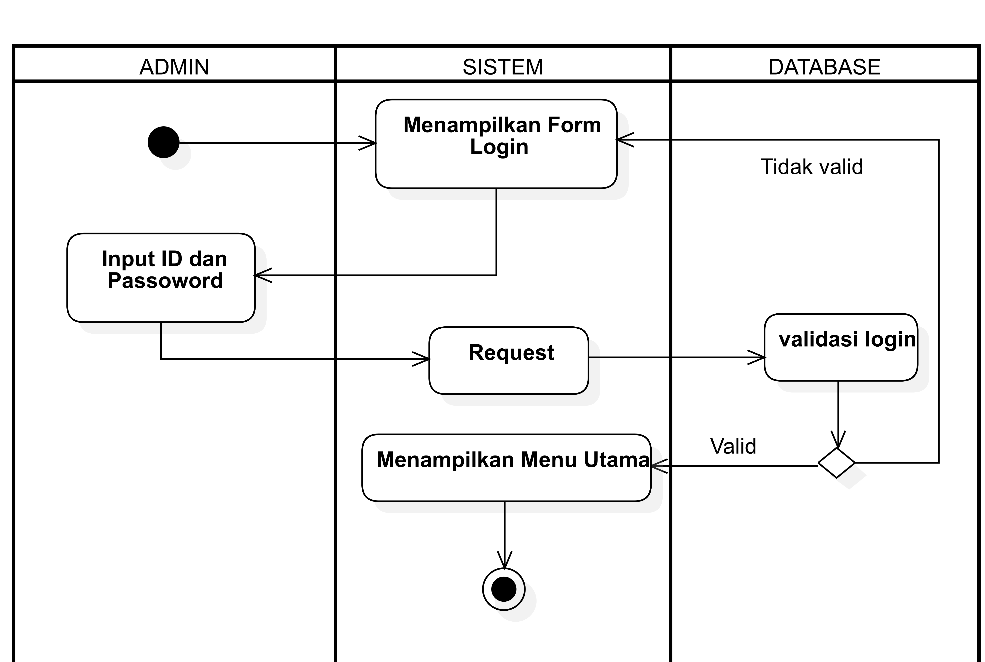
METODOLOGI PENELITIAN
Diagram Activity Login
Login User
Login Admin, Operator, dan Pembina OSIS

Slide 10
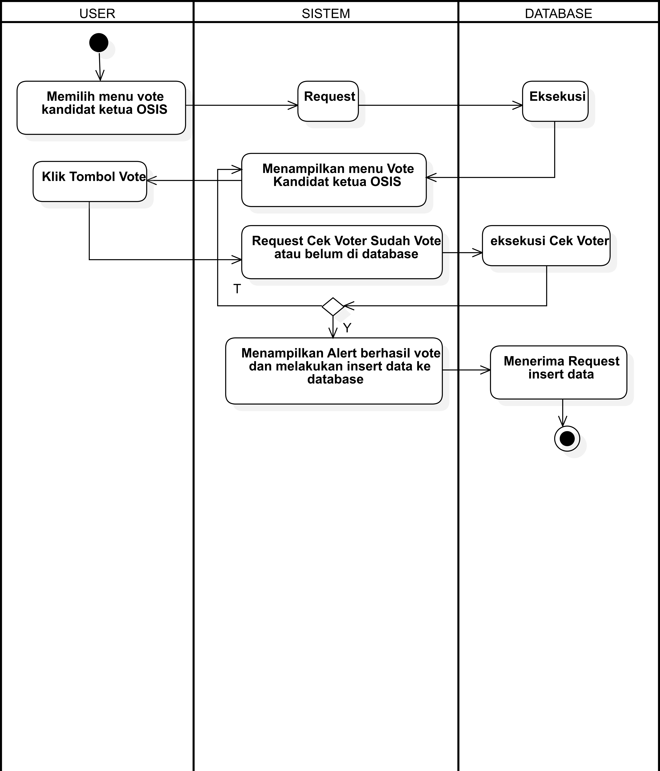
METODOLOGI PENELITIAN
Diagram Activity Voting

Slide 11
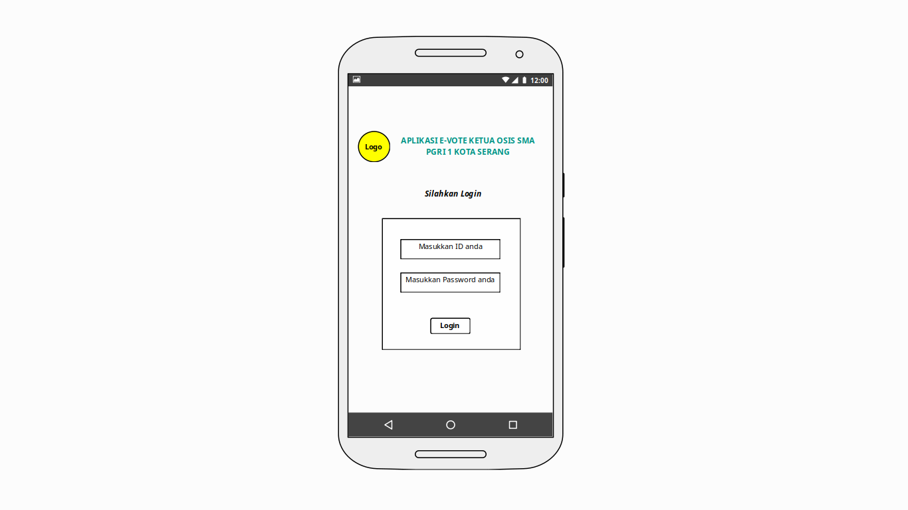
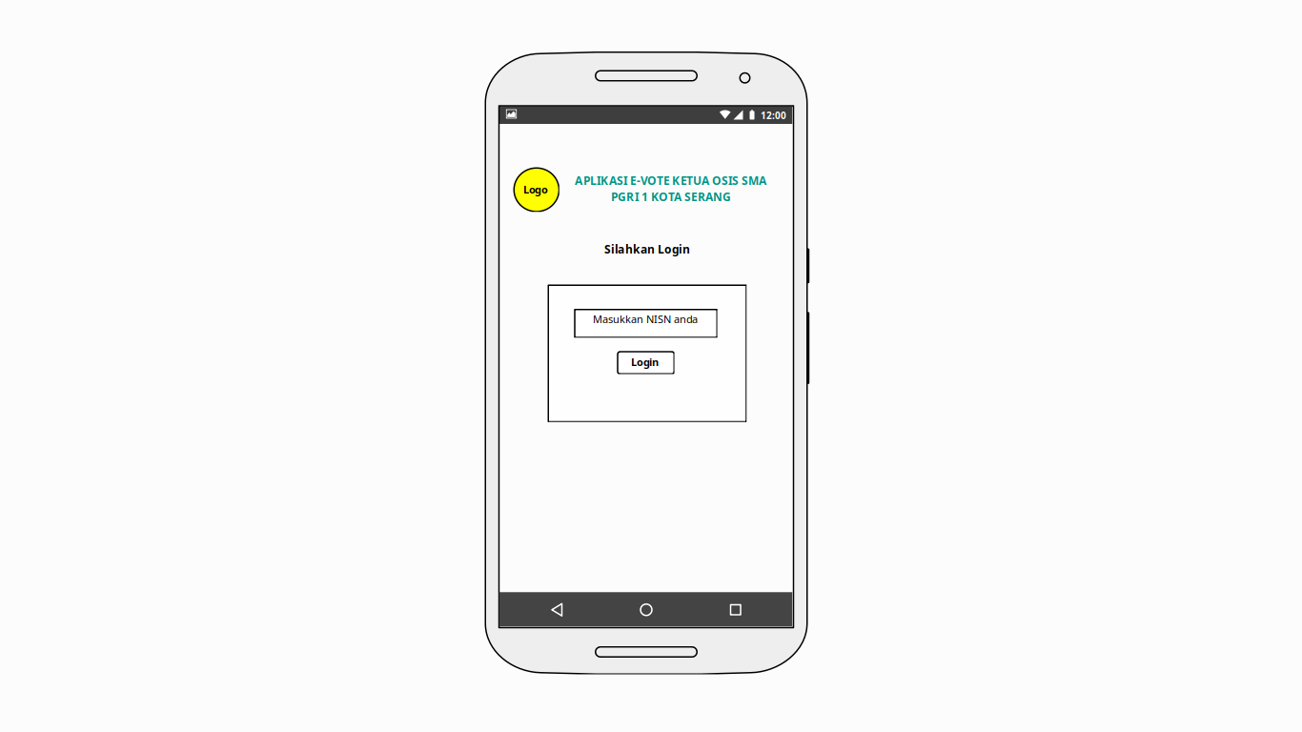
METODOLOGI PENELITIAN
Layout Program Login
Login Admin, operator, dan pembina OSIS
Login
User

Slide 12
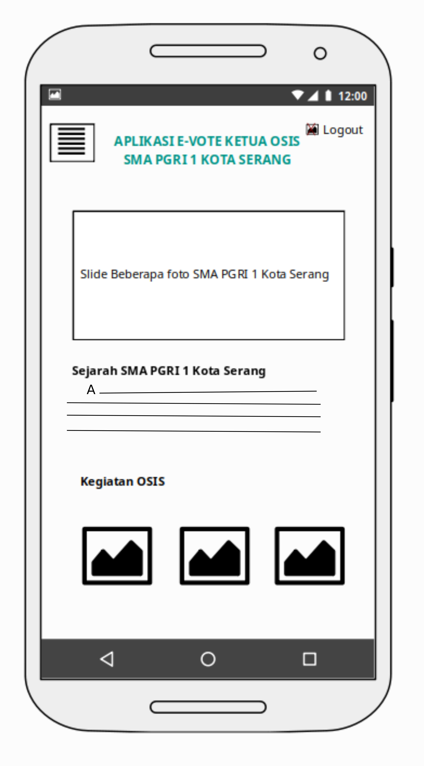
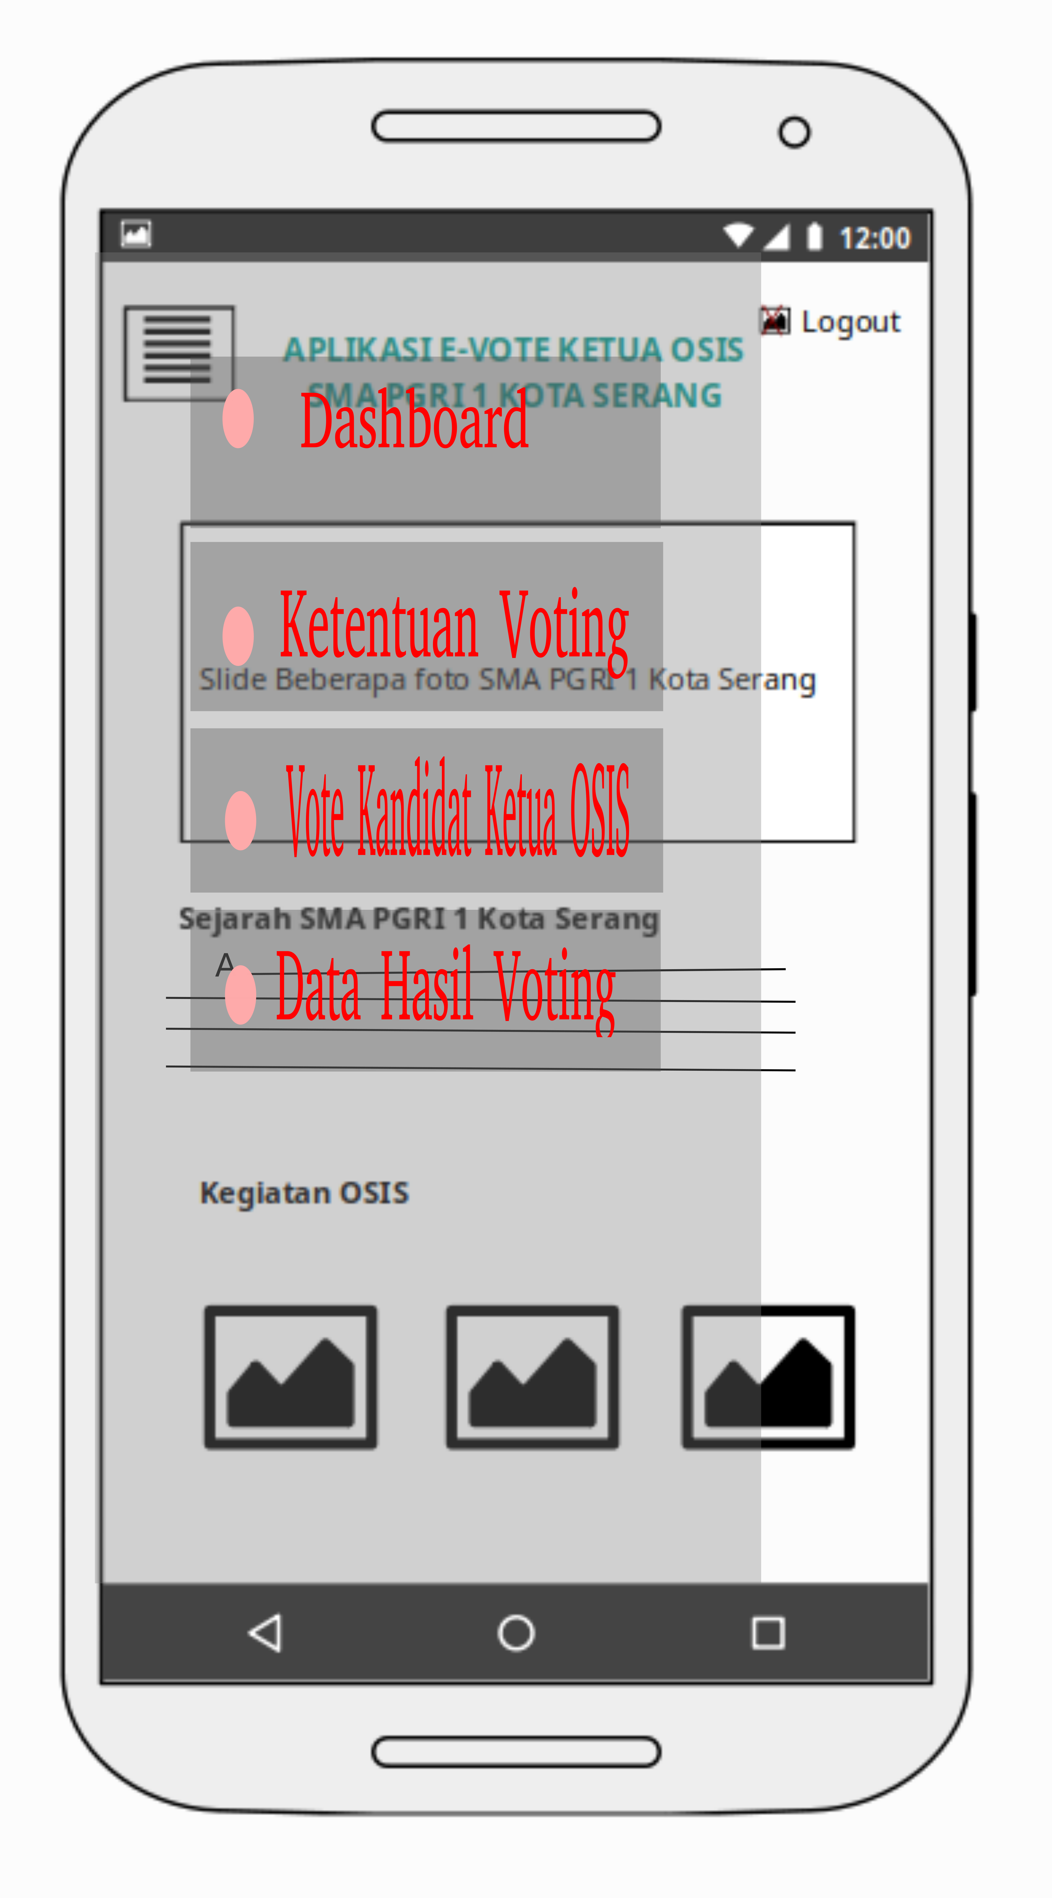
METODOLOGI PENELITIAN
Layout Program Halaman Utama User
Menu User:
Dashboard
Ketentuan Voting
Vote Kandidat ketua OSIS
Data Hasil Voting
Logout

Slide 13
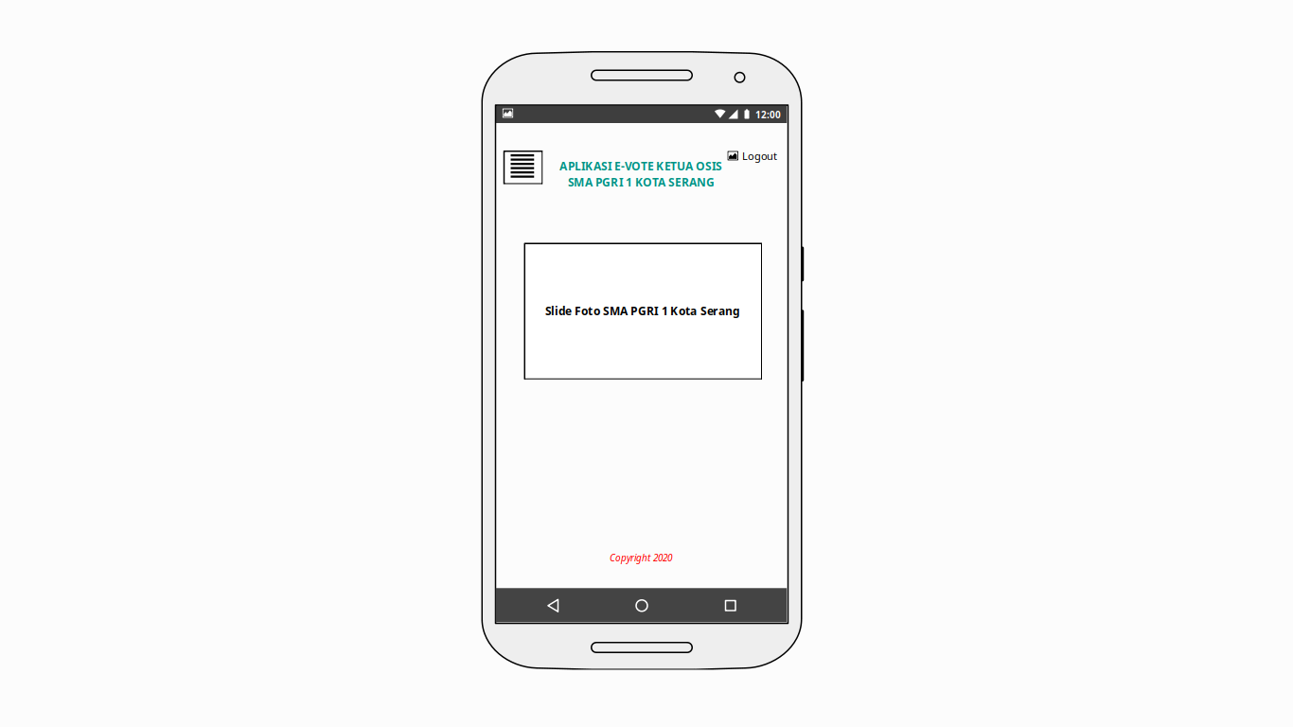
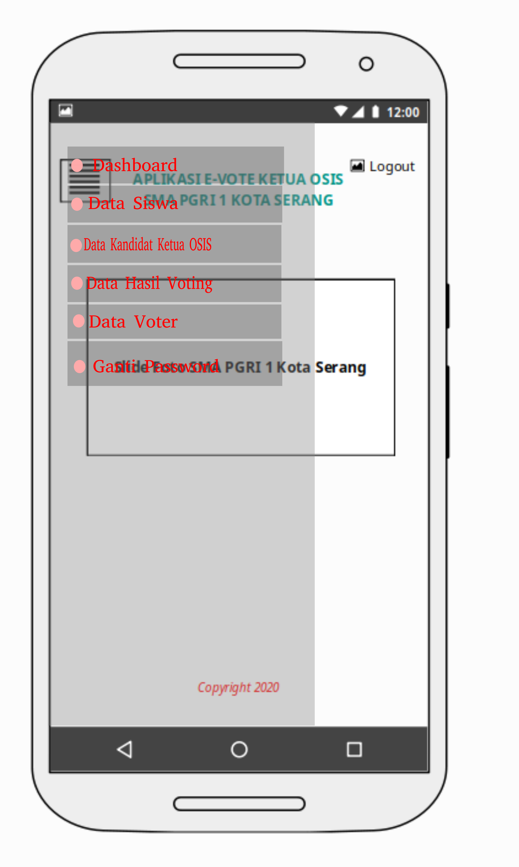
METODOLOGI PENELITIAN
Layout Program Halaman Utama Admin
Menu Admin:
Dashboard
Data Siswa
Data Kandidat Ketua OSIS
Data Hasil Voting
Data Voter
Ganti Password
Logout

Slide 14
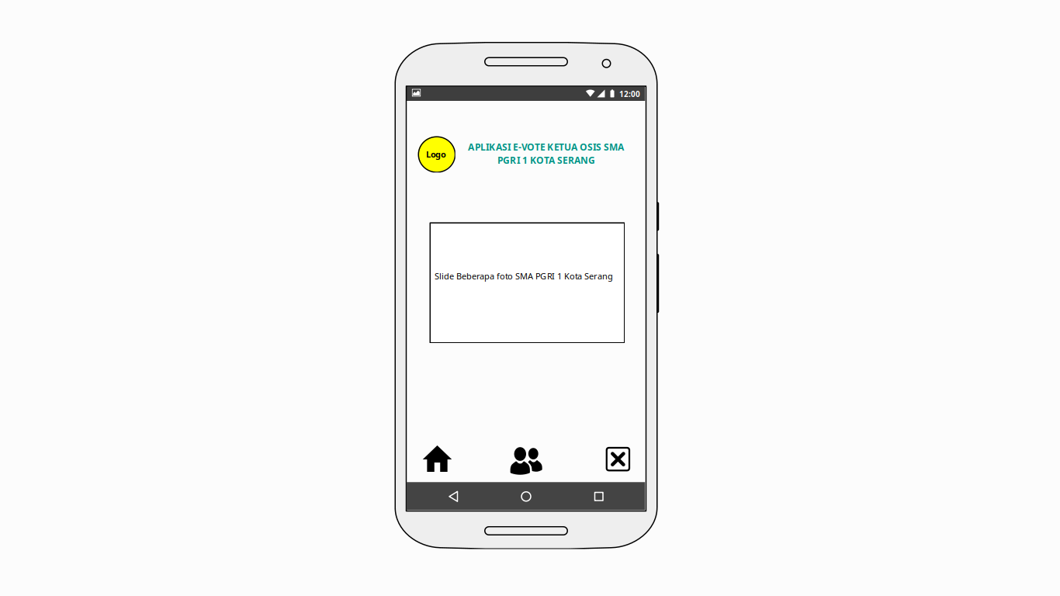
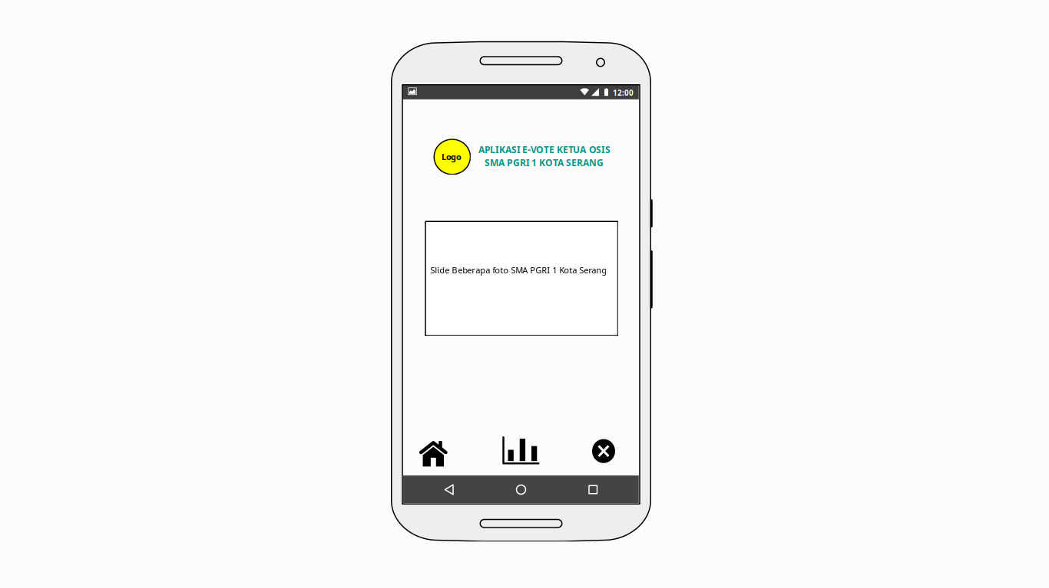
METODOLOGI PENELITIAN
Layout Program Halaman Utama Operator dan Pembina OSIS
Operator dapat menambah data Siswa
Pembina OSIS hanya Dapat melihat hasil Voting

Slide 15
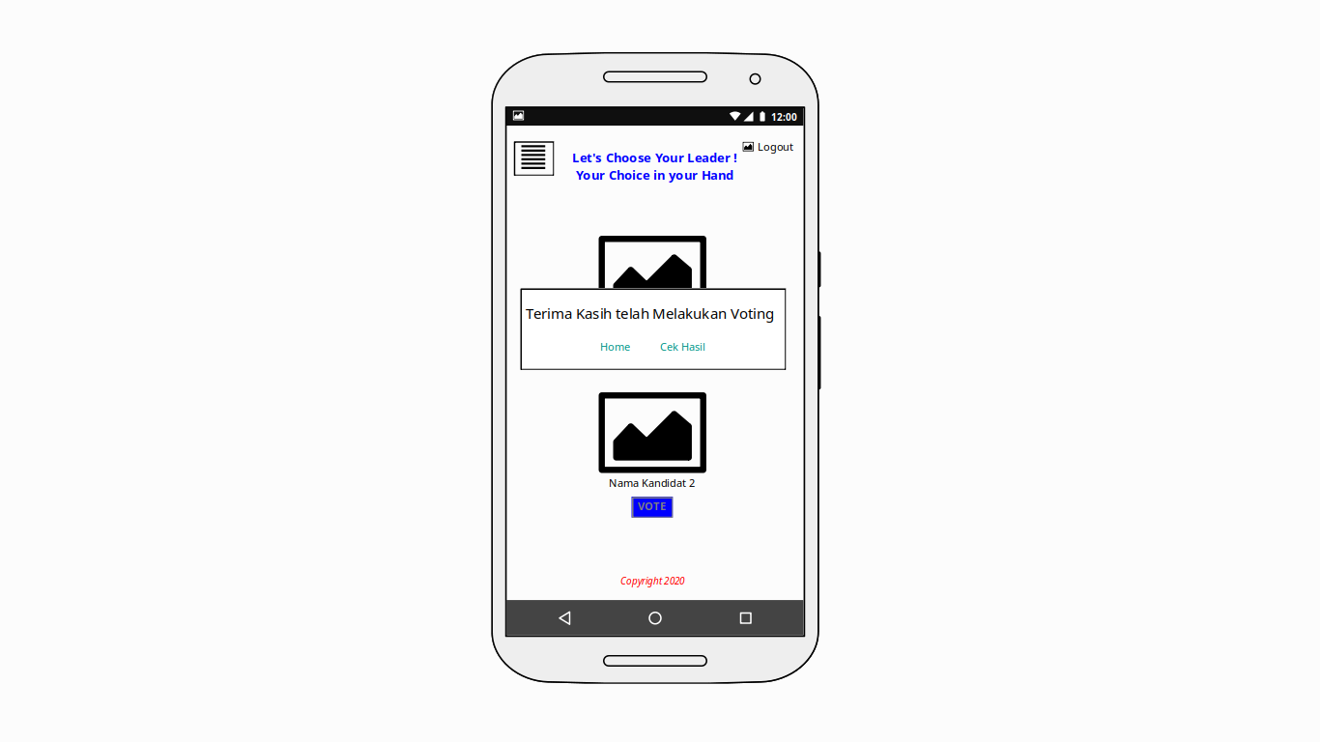
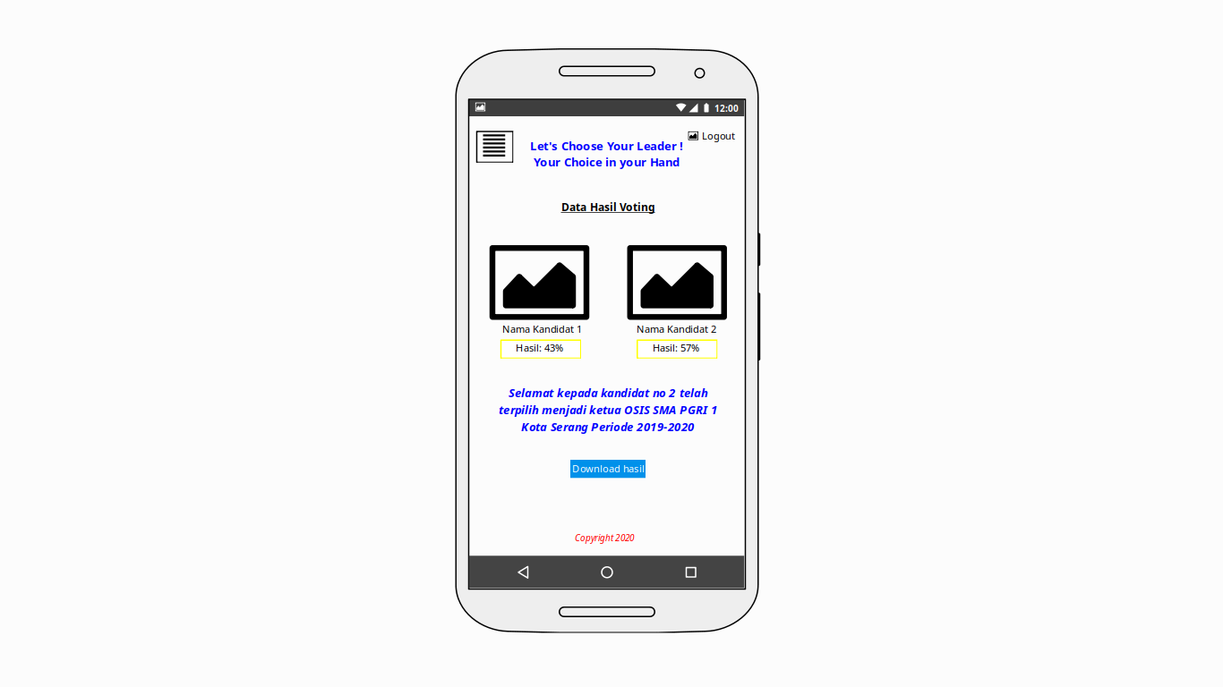
METODOLOGI PENELITIAN
Layout Program Halaman Vote dan Hasil Voting
Menu
Vote
Menu
Hasil
Voting

Slide 16
THANKS

